Slide 1
BKT v3.0.2
https://www.bkt-toolbox.de/overview.html

Slide 2
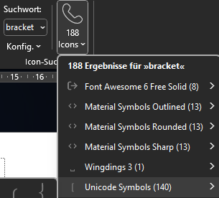
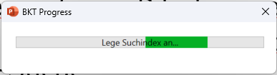
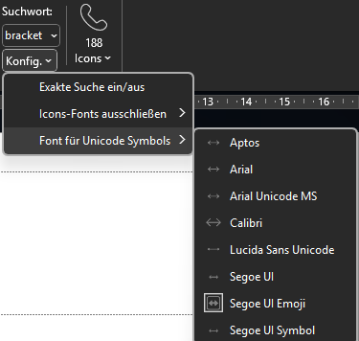

Verbesserte Font-Icon Suche
Suche in der gesamten Unicode-Datenbank nach Symbolen
Fortschrittsbalken während Indexierung
Wählbare Schriftart für Rendering der Unicode-Symbole (Standard ist Segoe UI Emoji)
Ergebnisse an neuer Position

Slide 3
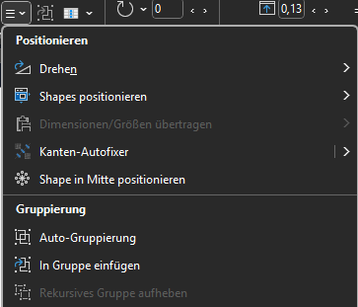
Funktion Auto-Gruppieren
Alle Shapes auswählen
1
2
A
B
X
Y
C
Es werden 3 Gruppen erstellt
A
1
2
B
X
Y
C

Slide 4
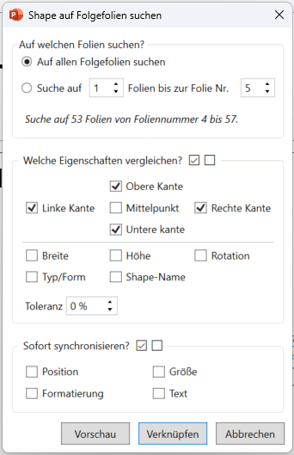
Shape verknüpfen und synchronisieren
Beim suchen und verknüpfen von Shapes kann sofort danach eine Synchronisierung der wesentlichen Eigenschaften stattfinden.

Slide 5
Verbesserte UI
Bei typischer Notebook-Auflösung (bspw. 2560x1600 mit 150% Skalierung) passt die gesamte Toolbar ohne Einklappen von Gruppen auf den Bildschirm (insb. unter Win 11)

Slide 6
Erwähnenswerte Bugfixes
Hyperlinks in Agenda funktionieren wieder
Schalter WordWrap und AutoSize gehen bei Gruppen
Shape skalieren stolpert nicht mehr über gewisse Textfeld-Formatierungen
Löschen von ChartLib-Libraries geht wieder
FontAwesome Update auf 6.7.2

Slide 7
BKT v3.0.0
https://www.bkt-toolbox.de/overview.html

Slide 8

Upgrade auf IronPython 3.4.1

Slide 9
BKT v2.7.5
https://www.bkt-toolbox.de/overview.html

Slide 10
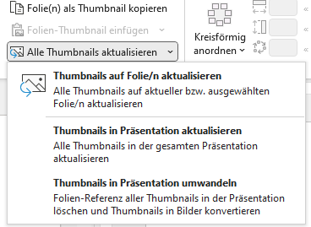

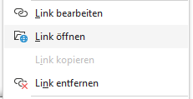
Klickbare PPT Thumbnails
Aktualisierbare Thumbnails sind nun verlinkt und damit anklickbar (im Präsentationsmodus)
Es gibt nun eine Funktion, um alle Thumbnails durch Standardbilder zu ersetzen

Slide 11

Stylische Harvey Moons
Harvey-Moons noch flexibler einstellen dank dem Style „Diagramm“ und einem Farbwähler für die Linienfarbe

Slide 12
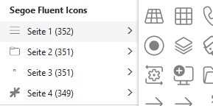
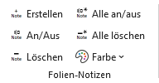
Kleinere Neuigkeiten
Funktionen gehen nur für alle selektierten Folien
Support für Icon Font „Segoe Fluent Icons“

Slide 13

Erwähnenswerte Bugfixes
Umlaute im Installationspfad möglich
Icons vertauscht in „Einfaches Anordnen“
Mehrere Shapes zur Shape-Library hinzufügen ging nicht
Animationen werden nun bei den Gruppierungs-Funktionen und Wechselshapes korrekt übertragen

Slide 14
BKT v2.7.4
https://www.bkt-toolbox.de/overview.html

Slide 15


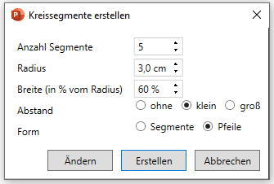
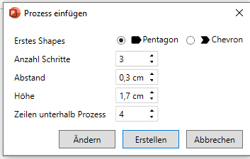
Prozesse/Kreissegmente bearbeiten
Bearbeitung von Kreissegmenten
Bearbeitung von Prozessen

Slide 16
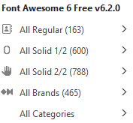


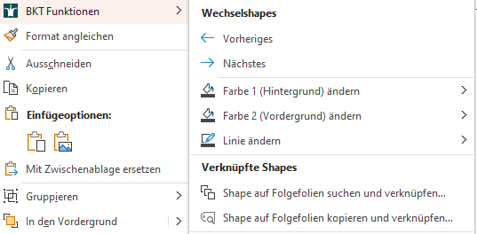
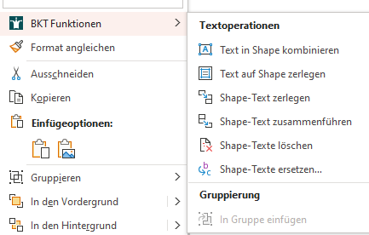

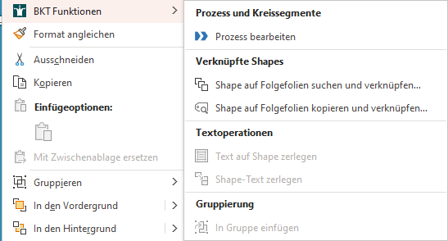
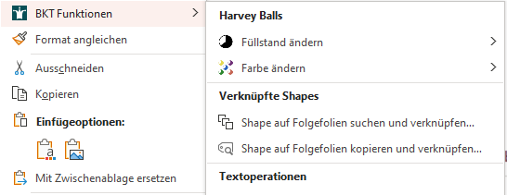
Small Improvements
Einige BKT-Funktionen sind nun zusammengefasst in einem dynamischen Kontextmenü:
Folien-Thumbnails funktionieren mit Dateien in OneDrive
Font Awesome 6 Icons Support
Beliebige Chart/Shape Library ergänzen

Slide 17
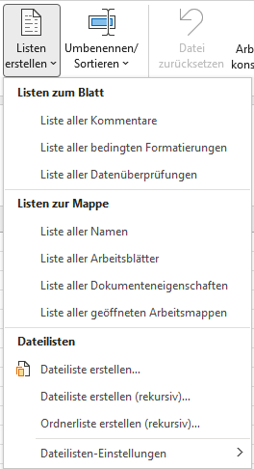
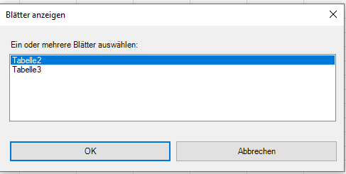
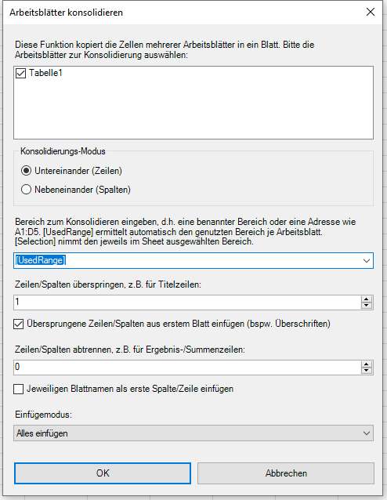
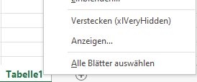
Excel Verbesserungen
Neue Excel-Funktionsübersicht:
Liste aller Datenüberprüfungen
https://www.bkt-toolbox.de/overview_excel.html
Dialog zum Anzeigen versteckter Blätter
Konsolidierung nach Spalten

Slide 18
Erwähnenswerte Bugfixes
Kein Absturz mehr bei Auswahl von Tabellen
Bessere Symbol-Farben bei dunklem Office-Theme
Fehler in diversen Funktionen, die Zwischenablage verwenden
Excel: Konsolidierungsfunktionen gehen wieder

Slide 19
BKT v2.7.3
https://www.bkt-toolbox.de/overview.html

Slide 20
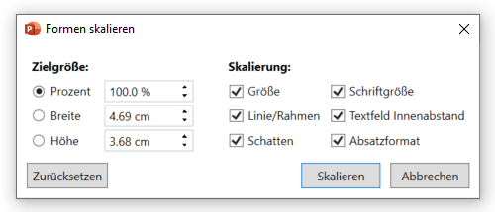
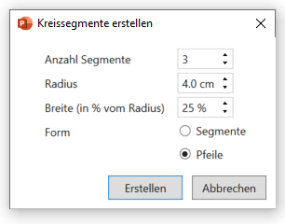
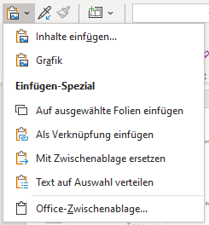
Small Improvements
Definierbarer Radius und
Erkennung der Parameter wenn ein vorhandenes Segment ausgewählt ist
Dialog-Usability verbessert (kein ungewollter Wechsel der Zielgröße) und Zurücksetzen-Button
Beim Einfügen und Verteilen von Text werden die gewählten Shapes nun von oben-links nach unten-rechts sortiert, was das Einfügen von Tabellen auf Shapes sehr einfach macht

Slide 21
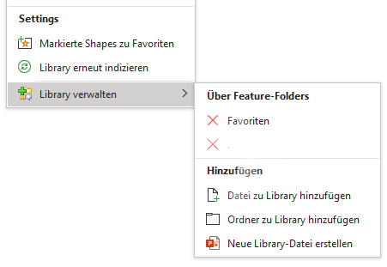
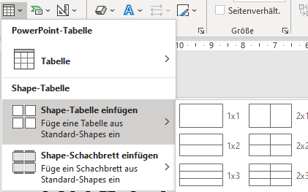
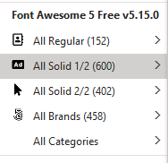
Bugfixes
Fehler bei „Neue Library erstellen“ behoben
Shape-Tabellen gehen wieder
Font Awesome 5 geht wieder

Slide 22
BKT v2.7.2
https://www.bkt-toolbox.de/overview.html

Slide 23
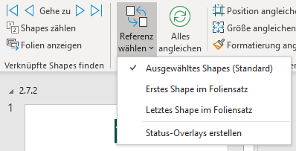
Verbesserung “Verknüpfte Shapes”
Beispiel Use Case
Folie 1
A
B
C
Es gibt mehrere Status-Folien mit Ampeln sowie eine Management Summary
Wenn die Summary-Ampeln mit den einzelnen Folien verknüpft werden, könne alle auf einen Schlag aktualisiert werden
Dazu muss die Referenz auf „Letztes Shape im Foliensatz“ gesetzt werden
Folie 2
A
Auswahl der Referenz (gilt für die aktuelle Session bis zum PPT-Neustart)
Status-Overlays (zur Überprüfung ob Aktualisierung erfolgreich war)
Mehrere verknüpfte Shapes gleichzeitig auswählen und aktualisieren
Folie 3
B
Folie 4
C

Slide 24
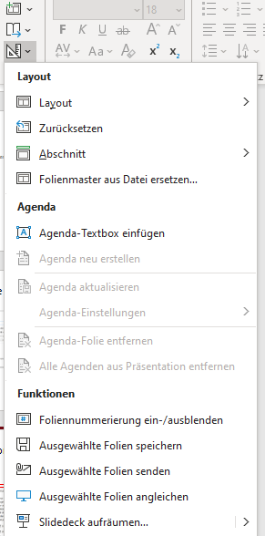
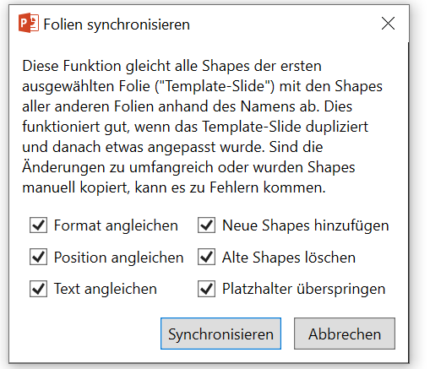
Funktion “Folien angleichen”
Beispiel Use Case
Template v1
Template v2
X:
X:
Y:
Y:
Z:
OnePager 1
OnePager 1
X:
abc
X:
abc
Y:
def
Y:
def
Z:
OnePager 2
OnePager 2
X:
xyz
X:
xyz
Y:
123
Y:
123
Z:
Erstellt man ein Template für OnePager und ändert dieses später an, kann man mit „Folien synchronisieren“ die Änderungen ganz einfach auf alle OnePager übertragen, ohne bestehende Inhalte zu überschreiben

Slide 25
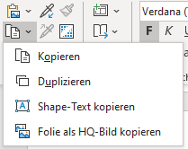
Copy-Paste Funktionen
Beispiel Use Case
A
B
C
D
E
F
„Shape-Text kopieren“ kopiert die Texte aller gewählten Shapes (getrennt als Paragraphen)
A
B
C
D
E
F
A
B
„Text auf Auswahl verteilen“ verteilt jeden Absatz auf je ein gewähltes Shapes. Sind mehr Shapes als Paragraphen ausgewählt, wird von vorne iteriert.

Slide 26
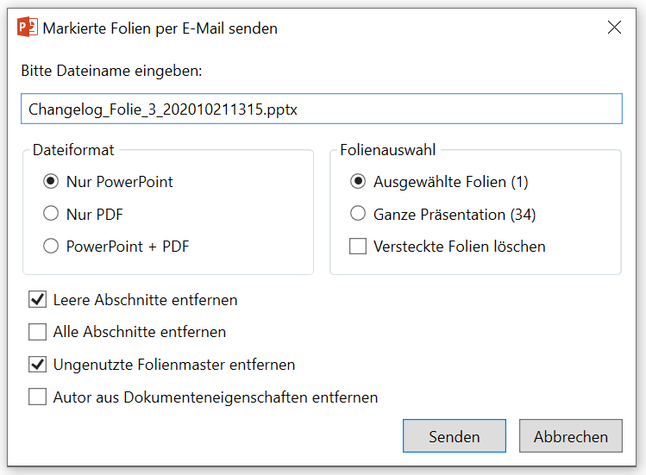

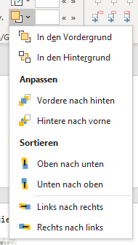
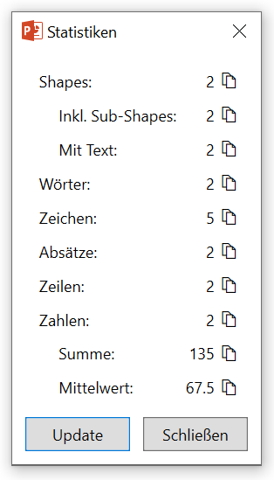
Kleine Neuigkeiten
Erweiterte Shape-Statistiken als Toolbar Fenster
Neue Option „Leere Abschnitte entfernen“
Z-Order nach Position sortieren

Slide 27
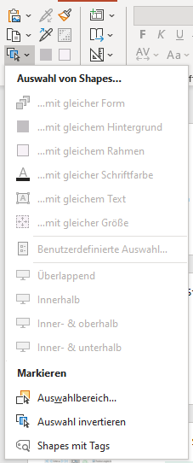

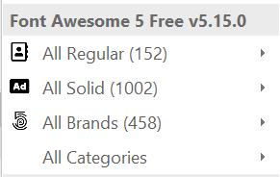
Diverse Verbesserungen
Komprimierte Schriftart und Absatzgruppe nun Standard auch im 3-Seiten-Layout
Update auf FontAwesome v5.15.0
(Über Theme-Einstellungen lässt sich aber die alte Konfiguration wiederherstellen)
Political Correctness
Shapes mit Tages auswählen (typischerweise BKT-Smartshapes wie die Ampel)
Master
Referenz/Haupt-…

Slide 28
BKT v2.7.1
https://www.bkt-toolbox.de/overview.html

Slide 29
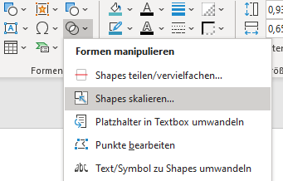
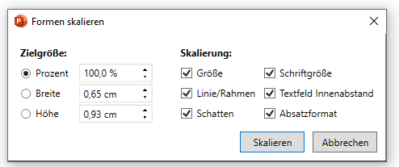
Neue Funktion “Shape skalieren”
DEMO
DEMO
Test 1
Test 2
Test 3
Test 1
Test 2
Test 3

Slide 30
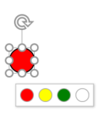
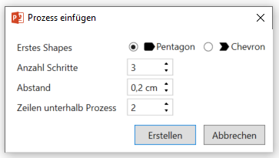
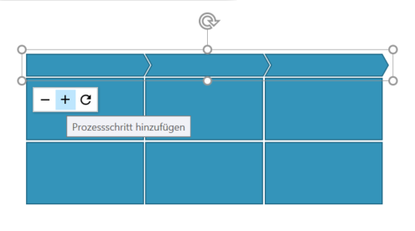
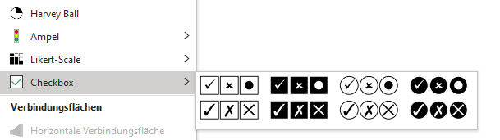
Verbesserte und neue Smart-Shapes
Neue horizontale Ampel und Ampel-Punkt
Unterstützung Zeilen unterhalb von Prozessen
ü
l
Checkbox als Smart-Shape

Slide 31
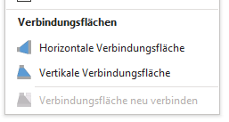
Verbindungsflächen bei Prozessen
Altes Verhalten
Neues Verhalten

Slide 32
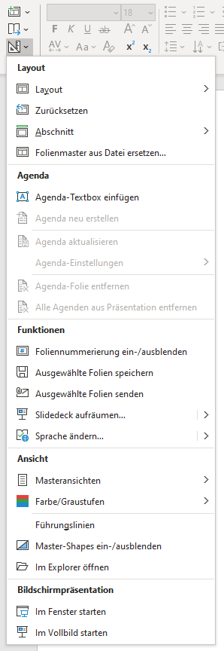
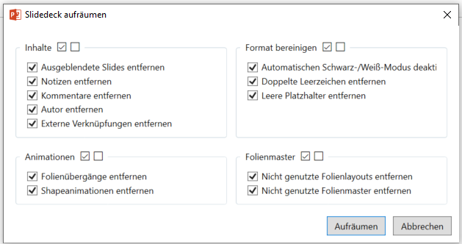
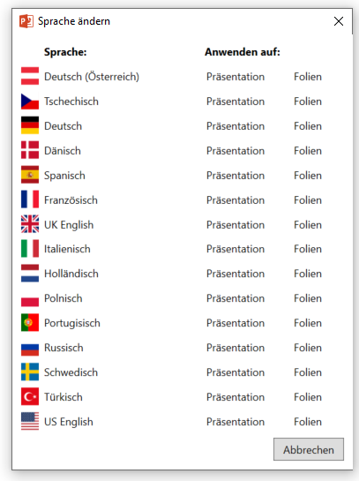
Neue Folien-Funktionen
Neuer Dialog zum Aufräumen des ganzen Foliensatzes
Master-Shapes ein- oder ausblenden
(Bspw. nützlich um Folienmaster im Zug zu „anonymisieren“)
Neuer Dialog für Spracheinstellung
Aktuelle Datei im Explorer öffnen
Präsentation als eigenes Fenster oder Vollbild starten und automatisch Laserpointer aktivieren
(Bspw. nützlich für Videokonferenzen)

Slide 33
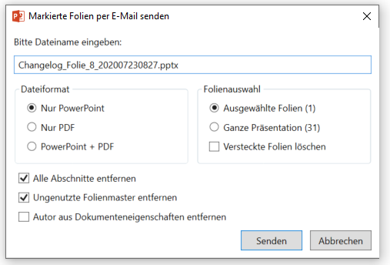
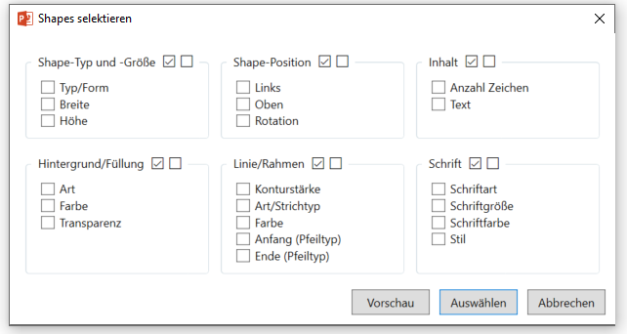
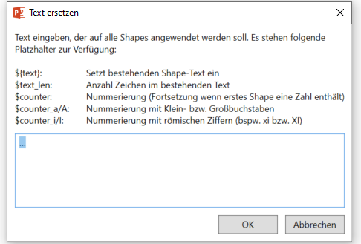
Verbesserte Dialoge
„Folien senden“ übersichtlicher und mit Funktion „Versteckte Folien löschen“
Übersichtlichere Darstellung für benutzerdefinierte Auswahl von Shapes
Text ersetzen unterstützt nun weitere Variable, u.A. für Counter

Slide 34
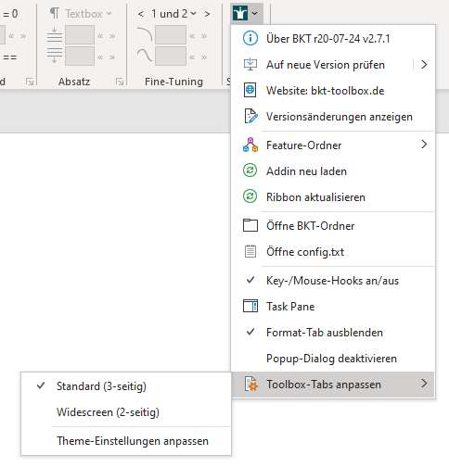

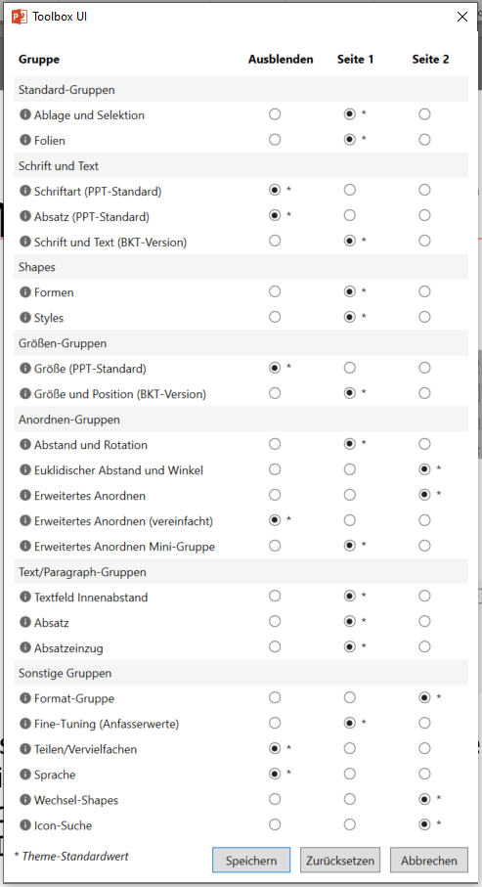

Komprimierte Schrift/Text-Gruppe
Neue schlanke „Schriftart/Text“-Gruppe fasst Schriftart und Absatz Funktionen zusammen, und ergänzt hoch-/tiefstellen
(Standardmäßig im Widescreen-Theme oder manuell aktivierbar in der UI-Anpassung)

Slide 35

ChartLib Verbesserungen
Transparente Thumbnails (wenn ChartLib-Präsentation transparenten Hintergrund hat)
„Library erneut indizieren“ indiziert nun wirklich alle Dateien
„Library verwalten“ erlaubt hinzufügen und löschen von Libraries
Support für Design-Dateien („.potx“) um Folienmaster auf die aktuelle Präsentation anzuwenden

Slide 36






Weitere kleine Verbesserungen
„Format Sync“ gleicht das Format aller gewählten Shapes mit erstem Shape ab
Schnellzugriff auf Shape-Selektion in Ablage-Gruppe
„Format Sync“ geht auch über Kontextmenü, wobei dann das Format des angeklickten Shapes auf alle anderen übertragen wird
Mit Zwischenablage ersetzen geht nun auch für mehrere ausgewählte Shapes
Seitenverhältnis-Optionen in BKT Position/Größe-Gruppe
Dark Theme für QuickEdit-Fenster

Slide 37
Erwähnenswerte Bugfixes
„Rückgängig“-Funktion bei Popup-Aktionen war bisher nicht verfügbar
Popup wurde nicht oder falsch angezeigt bei Multi-Monitor-Setup
Sporadischer Fehler nach PowerPoint-Absturz behoben
Sporadischer PowerPoint-Neustart nach dem Schließen (hoffentlich) behoben
Prüfung der Office Bitness (32/64bit) standardmäßig deaktiviert, stattdessen Installation für beide Versionen

Slide 38
BKT v2.7.0

Slide 39


Vollständige Funktionsübersicht
https://www.bkt-toolbox.de/overview.html
Auf der BKT Homepage befindet sich nun eine Übersicht über aller Gruppen und Menüs der PowerPoint-Toolbar mit einer kurzen Funktionsbeschreibung

Slide 40




Font-Icon Suche & IcoMoon-Free
Die Font-Icons können nun nach (englischen) Stichwörtern durchsucht werden
Bei Eingabe mehrerer Wörter wird eine UND-Suche durchgeführt
Wenn die exakte Suche deaktiviert wird, wird bei „person“ auch „persons“, „personality“, und „impersonal“ gefunden
Die letzten Suchanfragen werden gespeichert
Außerdem: Icons für IcoMoo-Free Font hinzugefügt

Slide 41



Agenda Selektor Styling
Der Agenda-Selektor markiert den aktiven Agenda-Punkt. Bisher konnte dieser nur sehr begrenzt formatiert werden.
Nun sind umfangreiche Anpassungen des Selektors möglich
Sogar Verläufe sind nun möglich: Einfach den ersten Selektor entsprechend formatieren und die Agenda aktualisieren

Slide 42


HQ Folien-Thumbnails
Vorher
Nachher (nur bei PNG-Format)

Slide 43






„Über BKT“-Dialog und Suche nach neuer BKT-Version
Im neuen Versionsdialog sowie im BKT-Menü kann ganz einfach nach einer neuen Version gesucht werden
Standardmäßig wird immer Freitags automatisch nach einer neuen Version gesucht
Ist eine neue Version verfügbar, kommt ein roter Punkt auf das BKT-Logo und der Menütext ändert sich

Slide 44


Formate für Folien-Export
Ausgewählte Folien können nun auch als PDF oder PNG gespeichert werden
Das Senden ausgewählter Folien wurde optimiert und funktioniert nun noch schneller insb. bei einer kleiner Auswahl innerhalb einer großen Präsentation

Slide 45


Shapes anhand Name verknüpfen
Der Dialog zur Suche ähnlicher Shapes wurde überarbeitet und die Suche anhand des Shape-Namens ergänzt

Slide 46



Sprachauswahl editieren
Wenn Deutsch und Englisch nicht ausreichen, können die verfügbaren Sprache nun angepasst werden

Slide 47


Neues Popup und Doppelklick
Einige BKT-Shapes ändern sich nun bei Doppelklick (am besten auf den Rahmen, damit kein Shape innerhalb der Gruppe markiert wird)
Agenda-Textboxen haben nun auch ein kleines Popup
[Funktioniert nur bei neu angelegten Agenda-Boxen oder nach einem Agenda-Update]

Slide 48





Für Excel: Zeilen/Spalten zusammenführen
Neue Funktionen zum spalten- oder zeilenweise zusammenführen von Zellen, sowie Funktionen um diese wieder zu trennen.

Slide 49


Für Excel: Reguläre Ausdrücke auf Zellen anwenden
Mit regulären Ausdrücken können Filter erstellt werden, Daten getrennt werden, oder komplexe Suchen und Ersetzen Anfragen erstellt werden

Slide 50

Für Entwickler: Devkit
Das dev-module wurde durch den devkit feature-folder ersetzt und um viele Funktionen ergänzt

Slide 51




Erwähnenswerte Bugfixes
Mit dem letzten Update gab es Probleme mit dem Rahmen der Harvey Balls bei manchen Folienmastern. Dies ist nun behoben.
Bei einigen Folienmastern wurden die Farbvarianten in der „Color Gallery“ falsch berechnet und deutlich anders dargestellt. Dies funktioniert nun überall korrekt. Außerdem werden die Farben nun beim Wechsel zwischen Präsentationen korrekt neu berechnet.
Die Funktion „Ausgewählte Folien senden“ arbeitet nun bei großen Präsentationen deutlich schneller.
Folien-Thumbnails hatten Probleme mit gewissen Sonderzeichen im Pfad. Dies ist nun behoben.

Slide 52
BKT v2.6

Slide 53











Wesentliche BKT Änderungen v2.6.0
Visuelle Größe/ Position (für rotierte Shapes)
Datei- und Ordnerlisten in Excel-Toolbar generieren
UI der Toolbar ist nun frei konfi-gurierbar
STRG-Klick gleicht Abstände an aktuellen Wert an
+
Strg
Funktion um Folien aus Bildersammlung zu erstellen
Neue Funktionen für verknüpfte Shapes (und einige Bugfixes)
Eigene Styles ersetzen Standard-Styles

Slide 54
BKT v2.5

Slide 55


















Wesentliche BKT Änderungen v2.5.3
Vordefinierte Sticker und Einstellungs-möglichkeiten
Einstellungs­möglichkeiten für Kanten-Autofixer
Ankerpunkt für Rotation
Überarbeitete Kontext-menüs
Wechselshapes (wie Likert-Scale) unterstützen Rotation
Einfach Prozess-Shapes anpassen
Bestehende Prozesse (gruppiert) in interaktiven Prozess konvertieren
Kleine Helfer-Funktionen
Einfacheres ändern der Farben
Funktion „Shape mit Zwischen-ablage ersetzen“
Font Icons von Segoe MDL2 Assets (Systemfont)
Definierbarer Anfangs­winkel & weitere Optionen
Unterstützung rotierter Shapes
Neue Gruppen-Funktionen
„Neu verbinden“ nach Verschiebung von Shapes

Slide 56









Wesentliche BKT Änderungen v2.5.2
Überarbeitung des CustomFormats-Features mit Gallery und Pickup-Apply-Funktion
Fein-granulare Auswahl welche Formate übertragen werden
Spalten-/Zeilenbreite verteilen
Neue Einstellmöglichkeiten, u.A. Verhalten bei Auswahl von mehr als 2 Shapes
Neu: Externe Links entfernen
Überarbeitetes Symbol- und Icon-Font-Menü
Kanten-Autofixer… einfach magisch
3 Kataloge für eigene QuickEdit-Farben
Neu: Ungenutzte Master entfernen
Statistik-Modul (aktivierbarer feature-folder)

Slide 57











Wesentliche BKT Änderungen v2.5.0
Automatisches Anordnen von Shapes auf Tabellen, Absätzen und Shapes
Chartlib-Favoriten
Menüs aufgeräumt
Zusatzfunktionen für Ausrichten und Tauschen von Shapes
Erweiterte Optionen für Shape-Abstände
Auswahl­menü für Hinter­grund- und Linien­transparenz
Multifunktionale Farbleiste als „Floating Toolbar“ mit vielen POWER-Funktionen über Tastenkombinationen
Einfaches Hinzufügen von Shape-Tabellen und -Schachbrett

Slide 58








Wesentliche BKT Änderungen v2.5.0
Context-Tab für Agenda (sichtbar bei Agenda-Textbox/-Folie)
Context-Tab für verknüpfte Shapes (sichtbar wenn verkn. Shape markiert ist)
Erweiterte Funktionen zum suchen und verknüpfen von Shapes
Dimensionen/Größen von Diagrammen, Bildern und Tabellen übertragen
Einfachere UI für erweitertes Anordnen
Popup bei Wechsel­shapes (bspw. Likert-Shapes)
Euklidischer Abstand und Winkel zwischen Shapes
Popup bei verknüpften Shapes (nicht für bestehende!)
Verknüpftes Shape über Kontextmenü anlegen

